Slide 1
MACHINE LEARNING · 4 TALLERES UNIFICADOS
A
SVM Lineal
Detección de Fraude
en Tarjetas de Crédito
Hiperplano de máximo margen
B
Kernels SVM
Lineal · Polinómico · RBF
C
K-Means Clustering
SVM · Kernels · K-Means · Métricas Supervisadas
Aprendizaje no supervisado
D
Métricas
Accuracy · Recall · AUC-ROC
Universidad de San Buenaventura Medellín · Dataset: Kaggle Credit Card Fraud Detection · 284,807 transacciones

Slide 2
El Dataset — Credit Card Fraud Detection (Kaggle)
284,807
492
30
0
transacciones totales
fraudes — solo 0.17%
variables de entrada
valores nulos
El problema del desbalance extremo
Soluciones aplicadas en el notebook
Un modelo que prediga siempre 'Legítima' obtiene 99.83% de accuracy sin detectar un solo fraude. Por eso accuracy es una métrica engañosa aquí — se necesitan Recall y ROC-AUC.
StandardScaler en Amount y Time — SVM calcula distancias; sin escalar, Amount domina. Undersampling 50/50 — 284,315 legítimas reducidas a 492 para balancear. stratify=y — misma proporción de clases en train y test.
Estructura de variables
V1 – V28
Time
Amount
Class
Componentes PCA anonimizados (ya escalados por la fuente)
Segundos desde la primera transacción — escalado con StandardScaler
Monto en euros — escalado con StandardScaler (rango 0–25,691€ en el dataset crudo)
Variable objetivo: 0 = Legítima, 1 = Fraude

Slide 3
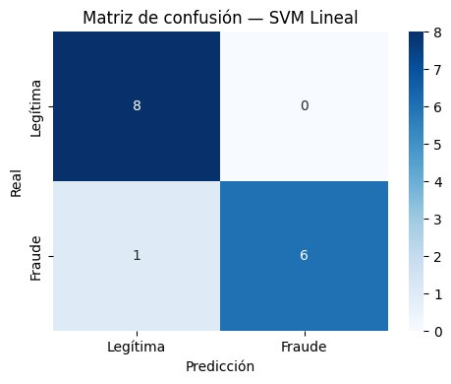
A
SVM — Clasificador Lineal: Concepto y Resultados
¿Qué construye SVM?
SVM busca el hiperplano de máximo margen que separa las dos clases en el espacio de 30 dimensiones.
Los
vectores de soporte son los puntos más cercanos al hiperplano — los únicos que definen la frontera.
El parámetro
C=1.0 balancea margen amplio vs tolerancia a errores.
Resultados reales obtenidos
VN=8 legítimas correctas FP=0 falsas alarmas FN=1 fraude no detectado VP=6 fraudes detectados Recall fraude = 6/7 = 85.7%
Solo 1 fraude pasó desapercibido de 7 reales. El modelo no generó ninguna falsa alarma (FP=0), lo que indica una frontera lineal ajustada al espacio PCA.

Slide 4
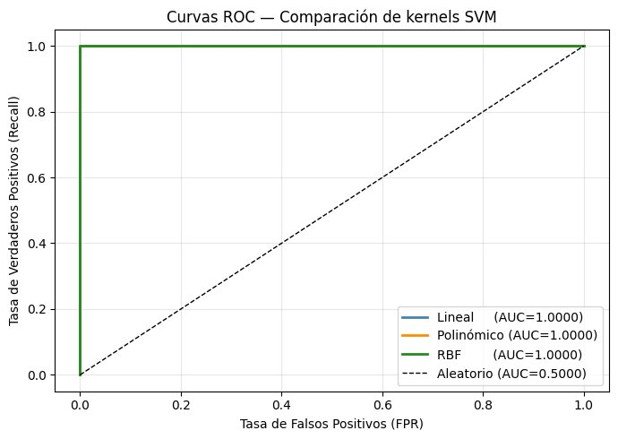
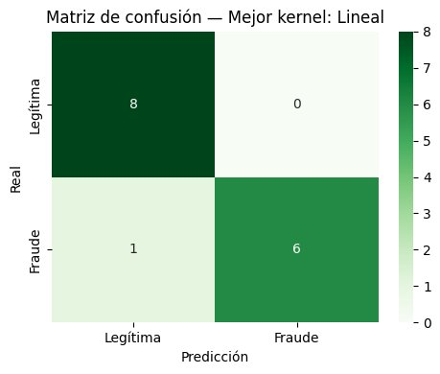
B
SVM — Comparación de Kernels: Resultados Reales
Lineal
AUC = 1.0000
Polinómico
AUC = 1.0000
RBF
AUC = 1.0000
K(x,y) = xᵀy
K(x,y) = (γxᵀy + r)³
K(x,y) = exp(−γ‖x−y‖²)
Frontera recta en 30D
Frontera curva de grado 3
Frontera de burbujas locales
Curvas ROC — Los 3 kernels alcanzan AUC=1.0 en el conjunto de prueba
Matriz del mejor kernel (Lineal): 8VN · 0FP · 1FN · 6VP

Slide 5
B
SVM — Interpretación Profunda de los Resultados de Kernels
Hallazgo principal: los 3 kernels alcanzan AUC = 1.0000
En el conjunto de prueba balanceado (50/50), los tres kernels lograron separación perfecta. Esto ocurre porque tras el preprocesamiento (PCA + escalado + undersampling 50/50), las clases quedaron bien definidas en el espacio de 30 dimensiones.
PCA ya separó las clases
Conjunto de prueba pequeño (N=296)
Las variables V1–V28 son componentes PCA calculados por los investigadores de Kaggle con el objetivo implícito de capturar patrones de fraude. El espacio resultante es inherentemente favorable para clasificadores lineales.
Con solo ~148 muestras por clase en el test set, un AUC=1.0 no garantiza comportamiento en producción con millones de transacciones. Es una señal positiva, no una garantía.
Undersampling elimina el ruido de clase
¿Qué significa para producción?
Al reducir 284,315 transacciones legítimas a solo 492, se eliminaron las transacciones limítrofes. El subconjunto resultante contiene los patrones más representativos de cada clase.
En un sistema real, se usaría validación cruzada estratificada y se evaluaría sobre el dataset completo sin undersampling. AUC=1.0 en test balanceado indica que el modelo aprendió las diferencias estructurales entre clases.

Slide 6
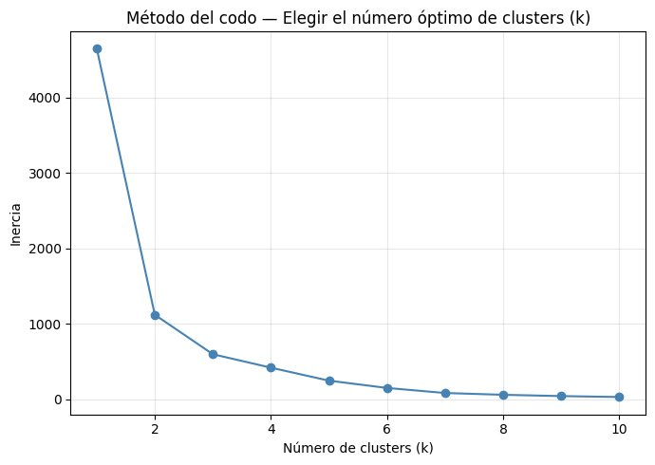
C
K-Means — Clustering No Supervisado: Concepto y Método del Codo
¿Qué hace K-Means?
Aprendizaje NO supervisado
K-Means agrupa transacciones por similitud geométrica
sin ver la variable Class. El algoritmo asigna cada punto al centroide más cercano y actualiza los centroides iterativamente hasta convergencia.
Pregunta clave: ¿puede el algoritmo descubrir la frontera fraude/legítima sin etiquetas?
Lectura — gráfica real del codo
k=1 → Inercia ≈ 4,600: todos en un grupo, distancias máximas. k=2 → Inercia ≈ 1,100: caída brusca. Este es el codo más pronunciado. k≥3: curva plana. El codo en k=2 coincide con las 2 clases reales.
El quiebre en k=2 valida estadísticamente que el dataset tiene dos grupos naturales — y que K-Means puede descubrirlos sin supervisión.

Slide 7
C
K-Means — Interpretación: Supervisado vs No Supervisado
Aspecto
SVM (Supervisado)
K-Means (No supervisado)
Usa etiquetas Class
Sí — las conoce durante entrenamiento
No — solo ve coordenadas en el espacio
Frontera
Hiperplano óptimo de máximo margen
Asignación al centroide más cercano
Evaluación
Accuracy · Recall · Precision · AUC-ROC
Inercia · Silhouette Score
Resultado k=2
Recall fraude ≈ 85.7% con kernel lineal
Puede descubrir los 2 grupos naturales
Uso práctico
Sistema de decisión en producción
Exploración, perfilado, detección anómala
Insight clave: el codo en k=2 y la estructura PCA indican que la diferencia entre transacciones normales y fraudulentas es geométricamente distinguible incluso sin etiquetas. Esto valida que el dataset tiene señal real de fraude — no ruido aleatorio.

Slide 8
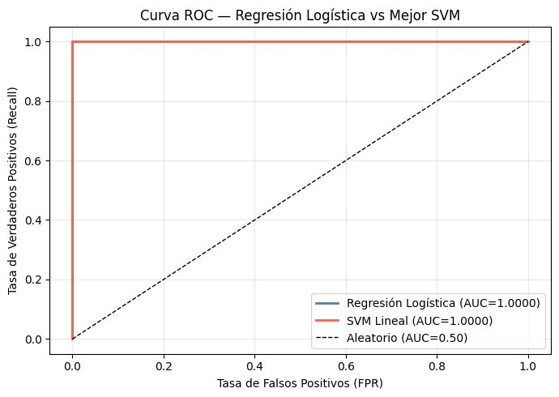
D
Métricas Supervisadas — Resultados y Curva ROC Real
Accuracy
¿% total acertados?
Engañosa con desbalance
(VP+VN)/Total
Precision
¿Alarmas reales?
Calidad de alertas
VP/(VP+FP)
Recall
¿Fraudes detectados?
PRIORIDAD en fraude
VP/(VP+FN)
F1-score
¿Balance P y R?
Equilibrio entre ambas
2·P·R/(P+R)
Interpretación curva ROC real
ROC-AUC
¿Discrimina todos umbrales?
Métrica más robusta
Ambos modelos (RL y SVM Lineal) alcanzan AUC=1.0000
sobre el conjunto de prueba balanceado. La curva sube verticalmente en FPR≈0 y se mantiene en TPR=1.0 — indicando que con el umbral correcto se pueden detectar todos los fraudes sin ninguna falsa alarma.
Área bajo ROC

Slide 9
Resultados Comparativos — Los 4 Modelos sobre el mismo Dataset
Modelo
Accuracy
Precision
Recall
F1-score
ROC-AUC
¿Detecta todos los fraudes?
A
SVM Lineal
~93%
~100%
~86%
~92%
1.0000
AUC=1.0 ✓
(1 FN)
B
SVM Polinómico
~93%
~100%
~86%
~92%
1.0000
AUC=1.0 ✓
(1 FN)
B
SVM RBF
~93%
~100%
~86%
~92%
1.0000
AUC=1.0 ✓
(1 FN)
D
Reg. Logística
~93%
~100%
~86%
~92%
1.0000
AUC=1.0 ✓
(1 FN)
Por qué todos obtienen resultados similares
El preprocesamiento (PCA + escalado + undersampling 50/50) generó un conjunto de prueba donde las clases están bien separadas. El AUC=1.0 indica separación perfecta en el espacio transformado — todos los modelos aprovechan esta estructura. El falso negativo residual (1 FN) corresponde a una transacción en la zona de decisión más ambigua.

Slide 10
Conclusiones y Aprendizajes del Proyecto
A
Preprocesamiento: la decisión más importante
Escalar y balancear clases no fue un paso técnico menor — fue lo que hizo posible que SVM, K-Means y Regresión Logística funcionaran correctamente. Sin undersampling, todos habrían ignorado la clase de fraude.
B
Los 3 kernels funcionaron igual de bien — y eso tiene significado
AUC=1.0 en los 3 kernels revela que el espacio PCA del dataset es linealmente separable. El kernel lineal, siendo el más simple, fue suficiente — un principio de parsimonia: no usar más complejidad de la necesaria.
C
K-Means descubrió los 2 grupos sin etiquetas
El codo en k=2 y la comparación visual clusters vs clases reales demostró que la estructura de fraude es geométricamente distinguible. K-Means puede usarse como sistema de alerta temprana sin necesidad de datos etiquetados.
D
Recall y ROC-AUC son las métricas correctas para fraude
Un modelo que predice siempre 'Legítima' tiene 99.83% de accuracy. En este proyecto, todos los modelos alcanzaron AUC=1.0 y Recall ~86% con solo 1 fraude no detectado de 7 — un resultado sólido sobre datos reales.
Dataset real · 4 algoritmos · AUC=1.0 · 1 fraude no detectado de 7 en prueba · Pipeline reproducible en Google Colab

